Slide 1
TIẾNG VIỆT 1
Tập 2
Tuần 31
Tập đọc: Quyển vở của em

Slide 2
KHỞI ĐỘNG

Slide 3
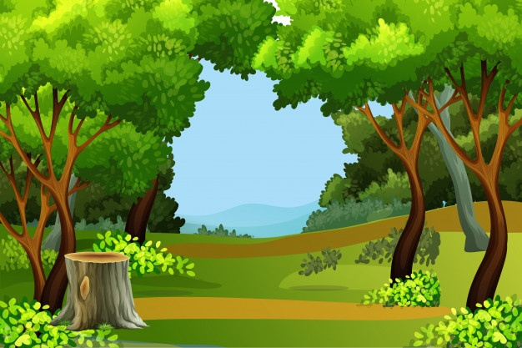
CHÚ BỘ ĐỘI HÀNH QUÂN

Slide 5
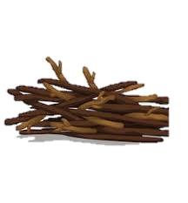
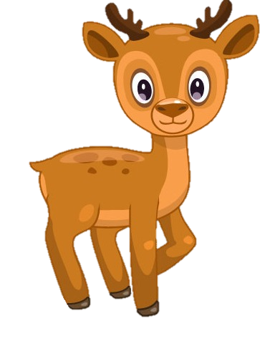
1
2
3
Trời đã tối rồi, các chú bộ đội đang đi hành quân cần phải có chỗ dừng chân nghỉ ngơi. Các em hãy giúp các chú bộ đội có lều, củi, lửa, nước uống và thức ăn bằng cách thực hiện các yêu cầu sau đây nhé!
Bài mới
Notes:
Bấm cho Nai và chú bộ đội xuất hiện. Sau đó cho HS chọn các số để thực hiện yêu cầu. Bấm vào lều, củi, lửa thì lều, củi, lửa xuất hiện.

Slide 6
Đọc đoạn văn sau:
Hiếu làm bài tập tô màu. Em lấy bút màu xanh tô vườn cây, màu nâu tô mặt đất, màu vàng tô Mặt Trời ,… chỉ thiếu màu đỏ. Nhìn mái nhà của Hiếu chỉ có khung trống, cô giáo ngạc nhiên.
Trở về

Slide 7
Đọc đoạn văn sau:
Hiếu nói:
- Em không có bút màu đỏ. Em để mái nhà màu trắng, được không ạ?
Cả lớp cười ồ. Quế đưa cho Hiếu bút màu đỏ. Hiếu cảm ơn bạn và bảo:
- Bạn cần màu gì, bảo tớ nhé. Tớ chỉ thiếu màu đỏ.
Trở về

Slide 8
Đọc đoạn văn sau:
Cô giáo bảo:
- Các em nên đổi bút màu cho nhau để tranh đẹp hơn. Hết giờ, tranh của Hiếu và Quế đều được cô khen.
Trở về

Slide 9
Tập đọc: Quyển vở của em

Slide 10
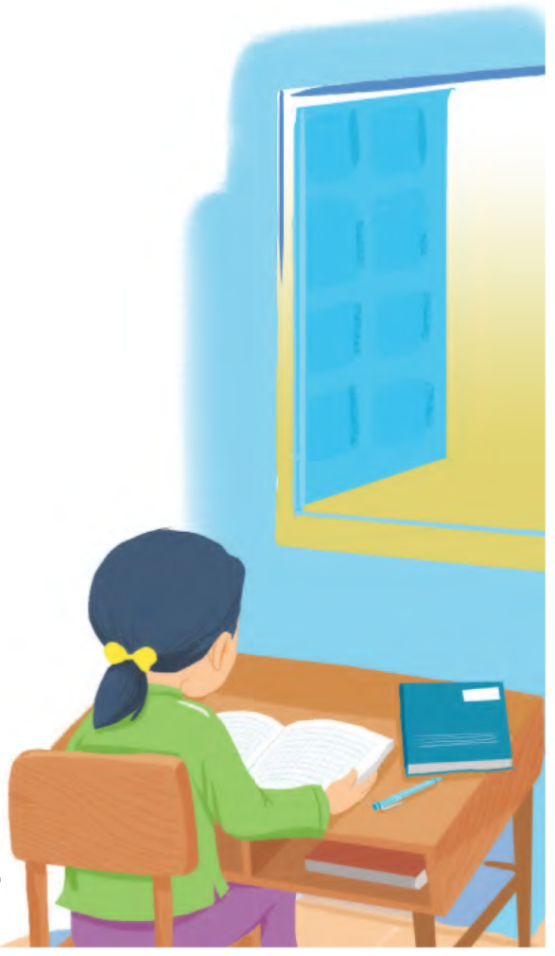

Slide 11
Quyển vở của em
Quyển vở này mở ra
Bao nhiêu trang giấy trắng
Từng dòng kẻ ngay ngắn
Như chúng em xếp hàng.
Lật từng trang, từng trang
Giấy trắng sờ mát rượi
Thơm tho mùi giấy mới
Nắn nót bàn tay xinh.
Ơi quyển vở mới tinh
Em viết cho sạch, đẹp
Chữ đẹp là tính nết
Của những người trò ngoan.
QUANG HUY

Slide 12
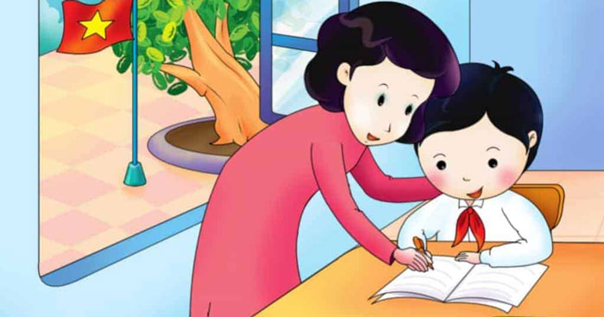
Nắn nót: Làm cẩn thận từng li, từng tí cho đẹp, cho chuẩn.

Slide 13
Quyển vở của em
1
Quyển vở này mở ra
Bao nhiêu trang giấy trắng
Từng dòng kẻ ngay ngắn
Như chúng em xếp hàng.
Lật từng trang, từng trang
Giấy trắng sờ mát rượi
Thơm tho mùi giấy mới
Nắn nót bàn tay xinh.
Ơi quyển vở mới tinh
Em viết cho sạch, đẹp
Chữ đẹp là tính nết
Của những người trò ngoan.
QUANG HUY
2
3
4
5
6
7
8
9
10
11
12

Slide 14
Quyển vở của em
Quyển vở này mở ra
Bao nhiêu trang giấy trắng
Từng dòng kẻ ngay ngắn
Như chúng em xếp hàng.
Lật từng trang, từng trang
Giấy trắng sờ mát rượi
Thơm tho mùi giấy mới
Nắn nót bàn tay xinh.
Ơi quyển vở mới tinh
Em viết cho sạch, đẹp
Chữ đẹp là tính nết
Của những người trò ngoan.
QUANG HUY
1
2
3

Slide 15
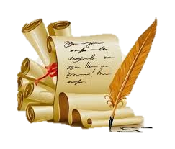
Chim cánh cụt học bài

Slide 16
Kết thúc

Slide 17
Mở vở ra, bạn nhỏ thấy gì trên trang giấy trắng?

Slide 18
Lật từng trang, bạn nhỏ cảm thấy thế nào?

Slide 19
Nếu em là quyển vở, em sẽ nói gì với các bạn nhỏ?

Slide 20
Hoc10 chúc các em học tốt!

